Slide 1
Elections présidentielles USA du 3 novembre 2020
Hassan BOUSETTA
Présentation organisée par
la section PS Bressoux via ZOOM
12 novembre 2020

Slide 2
Plan de l’exposé
Avant d’entrer dans le vif du sujet…
Quelques éléments d’analyse sur l’élection présidentielle US
2.1. Résultats des votes
2.2. Résultats des votes par Etats
2.3. Evolution 2016-2020 des résultats par Etats
2.4. Résultats des précédentes élections présidentielles US
2.5. Les candidats des petits partis: trouble-fêtes pour Trump ?
2.6. La reconquête du Blue Wall
2.7. Résultats à l’intérieur des Etats
2.8. Effets du système électoral sur le résultat
2.9. Taux de participation
2.10. Polémique sur les retards dans la transmission des votes et sur de possibles fraudes
2.11. Impacts de la crise du Covid19
3. Comment évaluer les perspectives de la victoire de Biden-Harris
3.1. Résultats prometteurs
3.2. Résultats moins prometteurs
4. Autres questions
5. Sources des données

Slide 3
1. Avant d’entrer dans le vif du sujet…
L’élection présidentielle américaine se tient à date fixe : tous les 4 ans le premier mardi de novembre dans les 50 Etats de la fédération (59e élection depuis 1788).
Important de noter que si le ticket vainqueur est connu (Biden-Harris), le résultat officiel et définitif de l’élection n’est pas pas encore connu.
Les données présentées ci-dessous sont celles du dépouillement au jeudi 12 novembre 2020 (avec mises à jour au 14/11/2020)
Tous les yeux étaient rivés sur la présidentielle mais il y avait plusieurs autres élections parallèles (Congrès, gouverneurs, sheriffs, referendum, etc.)

Slide 4
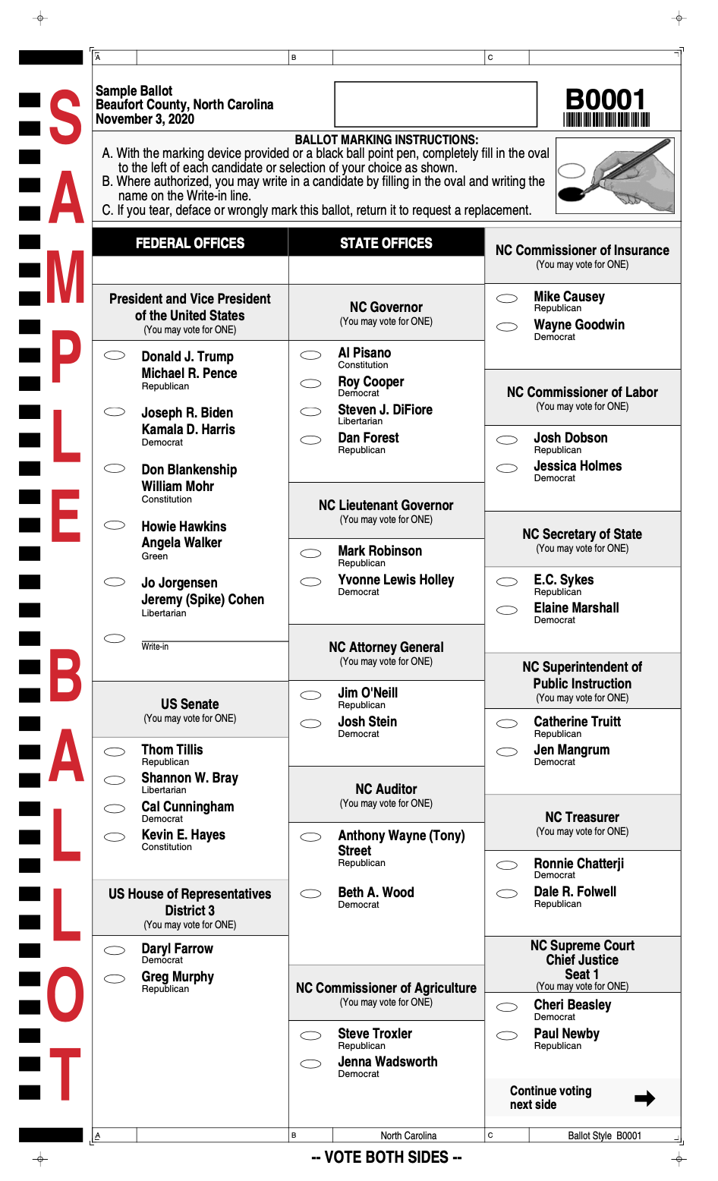
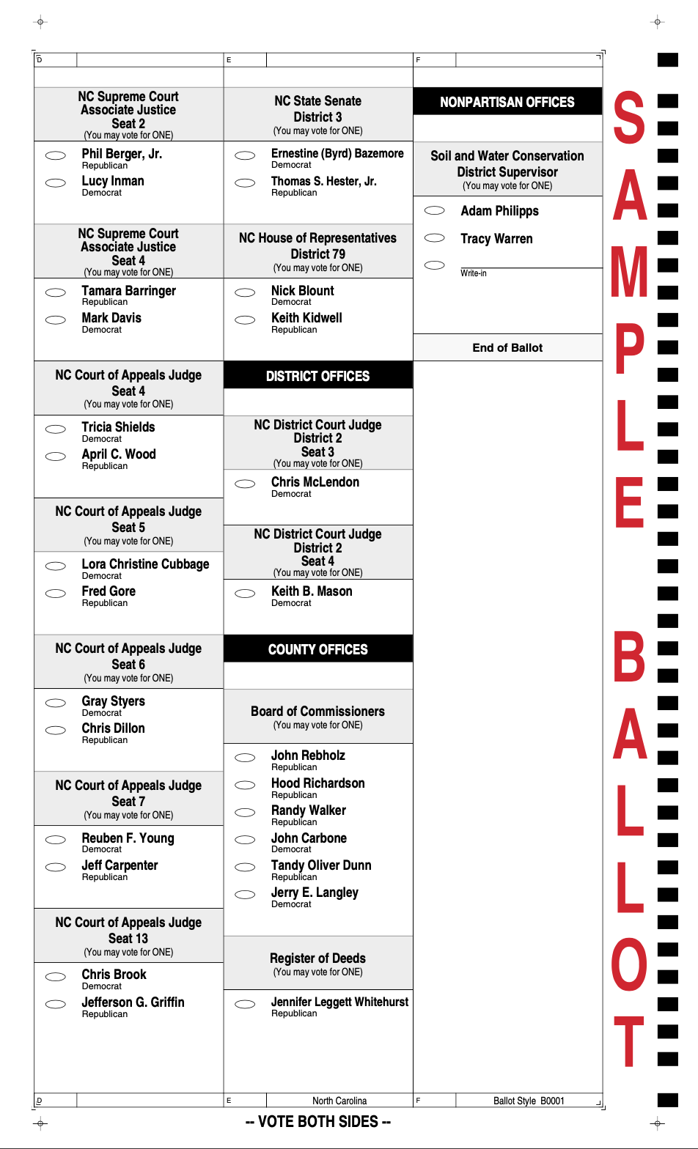

Slide 5
2. Quelques éléments d’analyse sur l’élection présidentielle US

Slide 6
2.1. Résultat des votes
 | Chiffres absolus | % | Grands électeurs
 | 78,550,641 | 50,9% | 306
 | 73,024,730 | 47,3% | 232
Nombre total de voix émises | 158,731,883 | 100% | 538

Slide 7
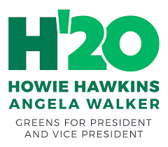
2.1. Résultat des votes
 | Chiffres absolus | %
 | 1 821 957 | 1,2 %
 | 380 544 | 0,2%
Autres « petits » candidats | 425 122 | 0,3%

Slide 8
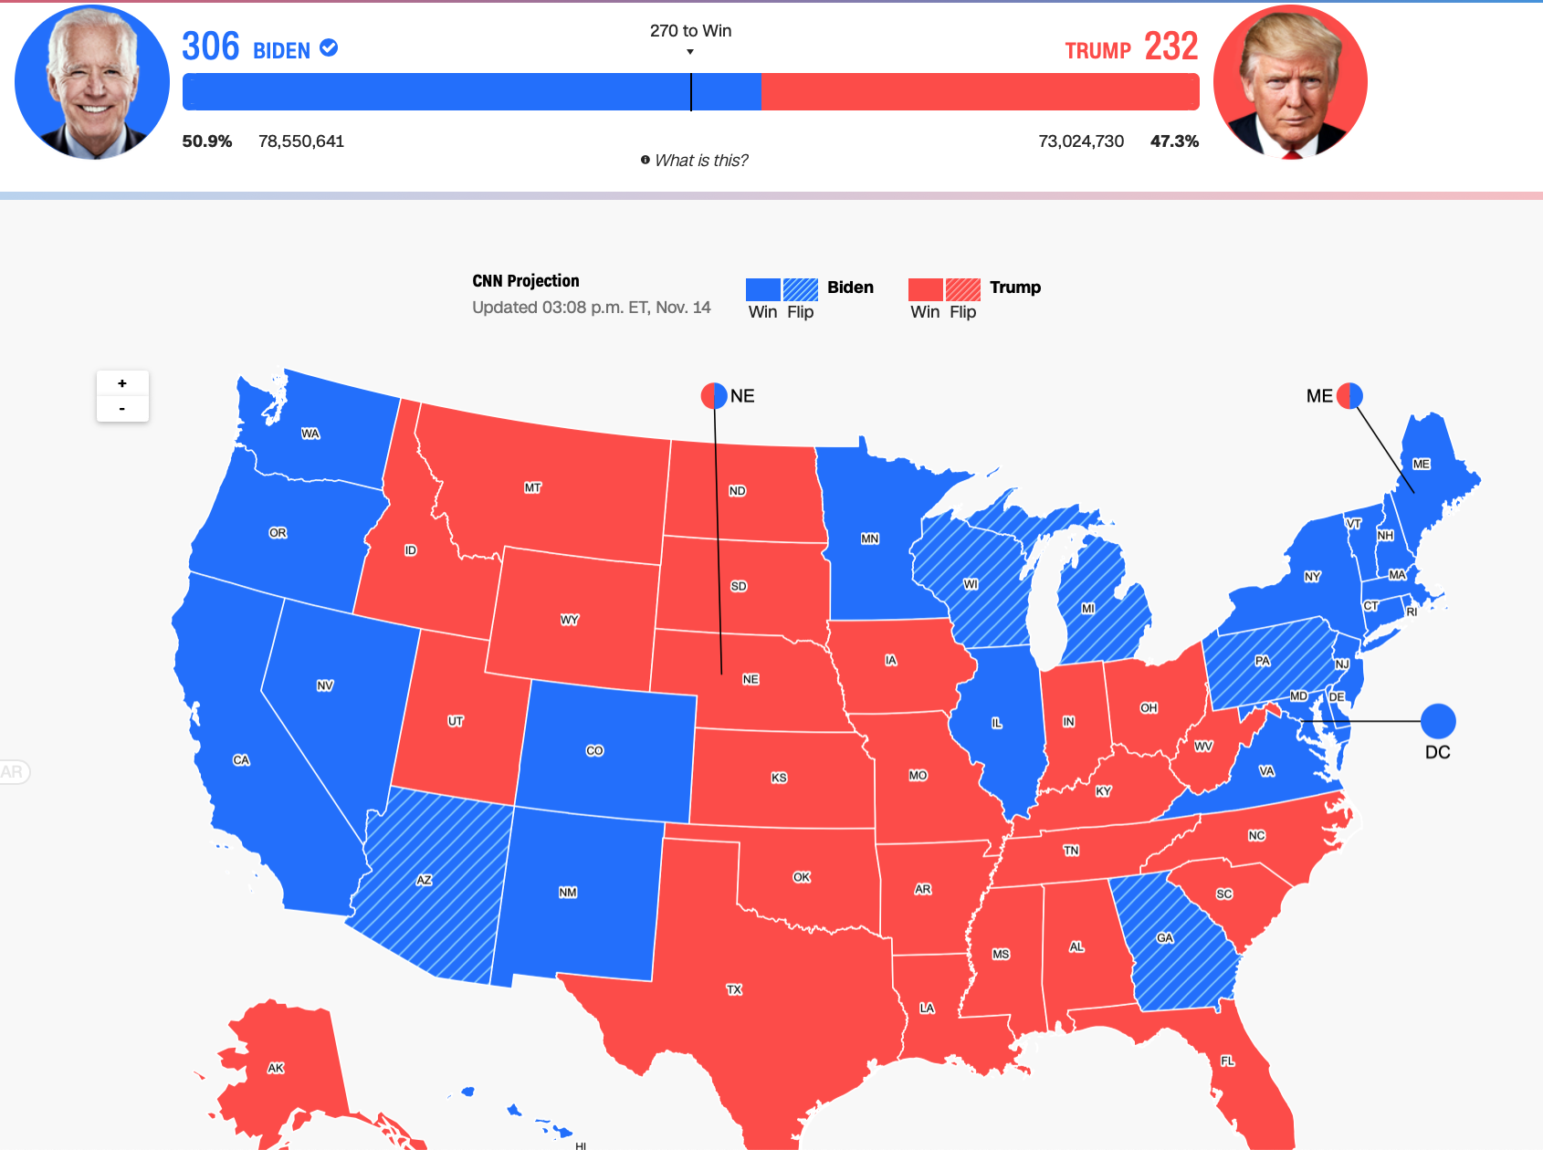
2.2. Résultat des votes par États

Slide 9
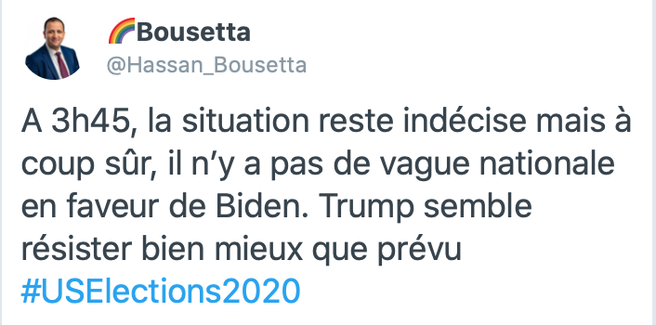
2.2. Résultats des votes par États
Au soir du mardi 3 novembre, je tweetais: « il n’y a pas de vague nationale en faveur de Biden ». En tout cas pas suffisante pour revendiquer une victoire nette ». Les écarts dans les « Etats bascules » étaient faibles. Au décompte final, la victoire est pourtant très nette !
Bien qu’il perde clairement le vote populaire, Trump résiste bien partout. Les instituts de sondage ont sous-estimé l’impact de sa communication sur son électorat et la perception qu’il a créé d’une Présidence couronnée de succès socio-économiques.
Au final, 5 Etats ont basculé entre 2016 et 2020 (l’Arizona, la Géorgie, le Michigan, la Pennsylvanie et le Wisconsin).

Slide 10
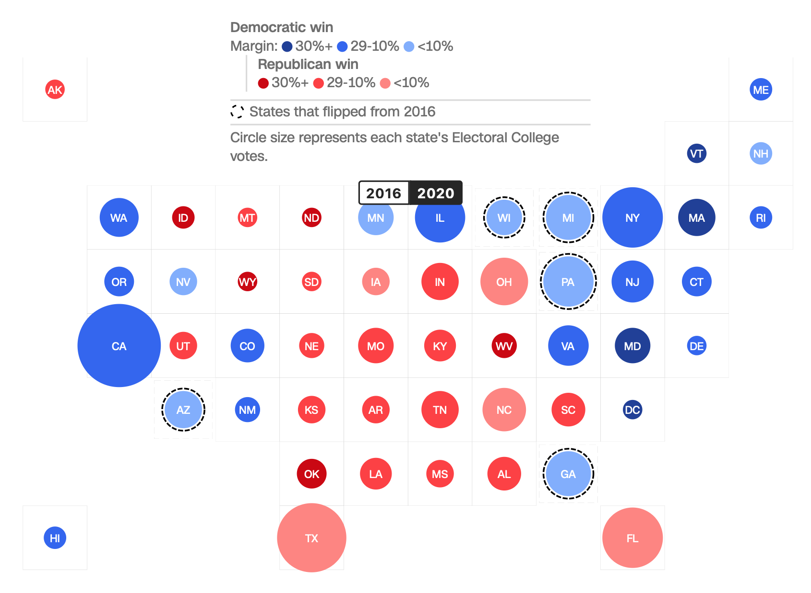
2.3. Evolution 2016-2020 des résultats par Etats

Slide 11
2.4. Résultats des précédentes élections présidentielles US
 | Président Elu | Opposant | Ecart
2020 | Joe Biden - 50,8% | Donald Trump – 47,4 % | +3,4%
2016 | Donald Trump – 46,1% | Hilary Clinton – 48,2% | - 2,1%
2012 | Barack Obama – 51,1% | Mitt Romney – 47,2% | +2,9%
2008 | Barack Obama – 52,9% | John MacCain - 45,7% | +7,1%
2004 | Georges W Bush – 50,7% | John Kerry – 48,3 % | +2,4%
2000 | Georges W Bush – 47,9% | Al Gore – 48,4% | - 0,5%

Slide 12
2.5. Les candidats des petits partis: trouble-fêtes pour Trump ?
 | Voix en chiffres absolus | Grands électeurs
PENNSYLVANIE |  | 20
Biden | 3.412.806 +63.005
Trump | 3.349.801
Jorgensen | 78 658
GEORGIE |  | 16
Biden | 2,472,182 +14.172
Trump | 2,458,010
Jorgensen | 62 056
ARIZONA |  | 11
Biden | 1,671,491 +10.016
Trump | 1,661,475
Jorgensen | 51 455
Total |  | 306 –20 –16 –11 = 259 !!!

Slide 13
2.6. La reconquête du Blue Wall
Blue Wall est un ensemble de 18 Etats ou le vote a généralement été pro-Démocrates depuis 1992.
L’élection de 2020 montre l’importance décisive du Blue Wall et notamment des villes en son sein
C’est la reprise de contrôle par les Démocrates de 3 Etats clés du Mur Bleu qui a, dans une large mesure, permis la victoire de Biden-Harris:
Pennsylvanie (avec des villes très mobilisées comme Philadelphie et Pittsburgh)
Wisconsin (avec les villes de Milwaukee et Madison)
Michigan (Detroit, Lansing)

Slide 14
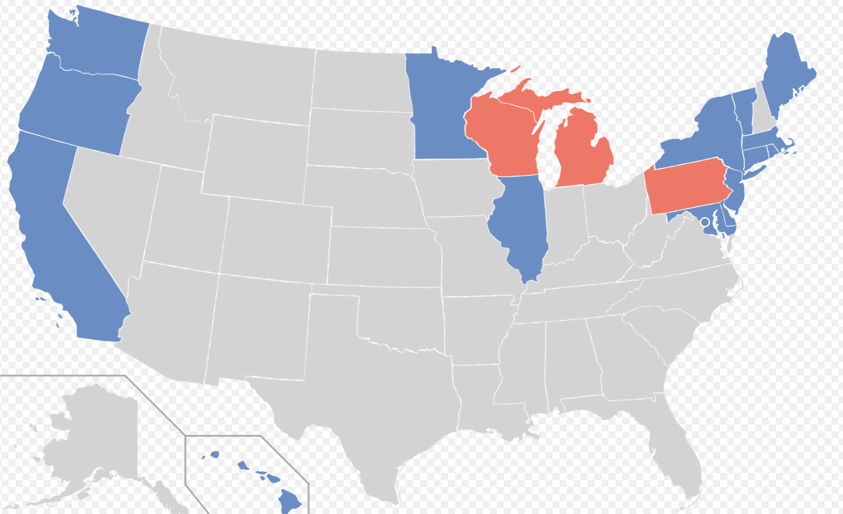
2.6. La reconquête du Blue Wall
Pennsylvanie, Michigan et Wisconsin, gagnés par Trump en 2016

Slide 15
2.7. Résultats à l’intérieur des Etats
Les résultats à l’intérieur des Etats sont tout aussi intéressants que les résultats entre Etats.
Cette analyse montre que Biden l’emporte dans les grandes villes et Trump en dehors
Mais Trump a proportionnellement plus perdu dans la périphérie des grandes villes

Slide 17
2.8. Effets du système électoral sur le résultat
Système électoral où le vote n’est pas obligatoire mais où le vote anticipé et le vote par correspondance sont autorisés
Système d’élection indirecte (grands électeurs)
Système de représentation majoritaire (« The winner takes it all » sauf au Nebraska et dans le Maine)
Système électoral organisé en grande partie par les 50 Etats. Il n’existe pas de commission électorale indépendante !
(Federal Electoral Commission pour les dépenses électorales)

Slide 18
2.9. Taux de participation, votes anticipés et par correspondance
Participation non-obligatoire mais taux de participation élevé
Attention aux variations de participation importantes entre groupes, selon le niveau d’éducation, de revenu, l’âge ou l’origine ethnique
Forte croissance du vote des jeunes et des Latinos (traditionnellement sous-représentés parmi les électeurs). Dans des Etats comme l’Arizona et la Géorgie, on a vu de grosses mobilisations des minorités afro-américaines et hispaniques porter le candidat Biden et le camp démocrate
1996 | 2000 | 2004 | 2008 | 2012 | 2016 | 2020
49% | 50,3% | 55,7% | 57,1% | 54,9% | 59,2% | 66,4%

Slide 19
2.9. Taux de participation, votes anticipés et par correspondance
Vote anticipé en personne sur place | 35,935,583
Vote par correspondance | 65,487,735
Bulletins exceptionnels | 26,611,661
Nombre de votes anticipés | 101,423,318 (64%) 47 Millions en 2016 !
Nombre total de votes | 158,731,883 (100%)

Slide 20
2.9. Taux de participation, votes anticipés et par correspondance
Les votes anticipés et par correspondance représentent à eux seuls 73% du nombre total de votes valables émis pour l’élection de 2016 ! Dans plusieurs Etats, on est au delà du nombre d’électeurs de 2016 !
Les votes anticipés et par correspondance sont proportionnellement plus favorables aux démocrates: 44,8% contre 30,5%.
Les Républicains ont voté davantage en personne dans les bureaux de vote.
Les règles du vote anticipé et par correspondance sont définies par les Etats. Elles sont plus strictes dans les Etats du Sud comme le Texas, la Louisiane, etc.
Les votes anticipés et par correspondance ne sont pas automatiquement admis. Ils sont contrôlés et peuvent être rejetés en cas d’erreur (1 à 2%).

Slide 21
2.10. Polémique sur les retards dans la communication des résultats et sur de possibles fraudes
De manière habituelle, c’est l’Associated Press qui annonce le candidat victorieux sur base d’estimations avant que le décompte final et certifié soit connu. Associated Press le fait depuis 1848.
De manière inhabituelle, le résultat n’ été annoncé que 4 jours après les votes, soit le 7 novembre.
Résultats officiels et certifiés sont communiqués plus tard par les Etats. Dans certains Etats, le dépouillement (ou le recomptage des voix) n’est pas terminé.

Slide 22
2.10. Polémique sur les retards dans la communication des résultats
5 états incertains jusqu’au bout: Arizona, Nevada, Caroline du Nord, Géorgie et Pennsylvanie.
Peu de preuves de fraude…
S’il y a des recours, il devront épuiser les voies de recours au niveau des États avant de remonter éventuellement jusqu’à la Cour Suprême. C’est peu probable !

Slide 23
2.11. Impact de la crise du COVID19
10 452 880 cas et 241.460 morts
Impact du Covid est incontestable selon la plupart des observateurs
Impact est défavorable au candidat sortant: Trump
Impact de la gestion de sa propre infection est aussi défavorable
Perturbation de la campagne électorale et de l’élection: Moins de rassemblements et plus de votes par correspondance.
Impact énorme sur les minorités et notamment les afro-américains
Opposition et rejet de l’attitude de Donald Trump, notamment dans l’électorat plus âgé.
Attitude qui renvoie au conflit autour de l’Obamacare

Slide 24
3. Comment évaluer les perspectives de la victoire de Biden-Harris ?

Slide 26
3.1. Résultats prometteurs
Sentiment de délivrance: fin de parcours pour Donald Trump mais attention pas la fin du Trumpisme
Biden tient compte des divisions profondes et construit depuis son élection une rhétorique moins polarisante
Retour des USA dans l’Accord de Paris sur le climat
Probablement aussi changement de cap à l’OMS et à l’UNESCO
Fin du Muslim Ban ? Quid de l’accord nucléaire iranien ?

Slide 27
3.1. Résultats prometteurs
Kamala Harris, d’origine indienne et jamaïcaine, devient la première femme Vice-Présidente des USA
Changement de cap en politique intérieure sur les questions d’égalité Hommes-Femmes, les questions raciales et de choix de vie.
Stratégie anti-Covid 19
700 milliards $ de plan de relance
Résultats au Congrès (Chambre, beaucoup moins au Sénat)

Slide 28
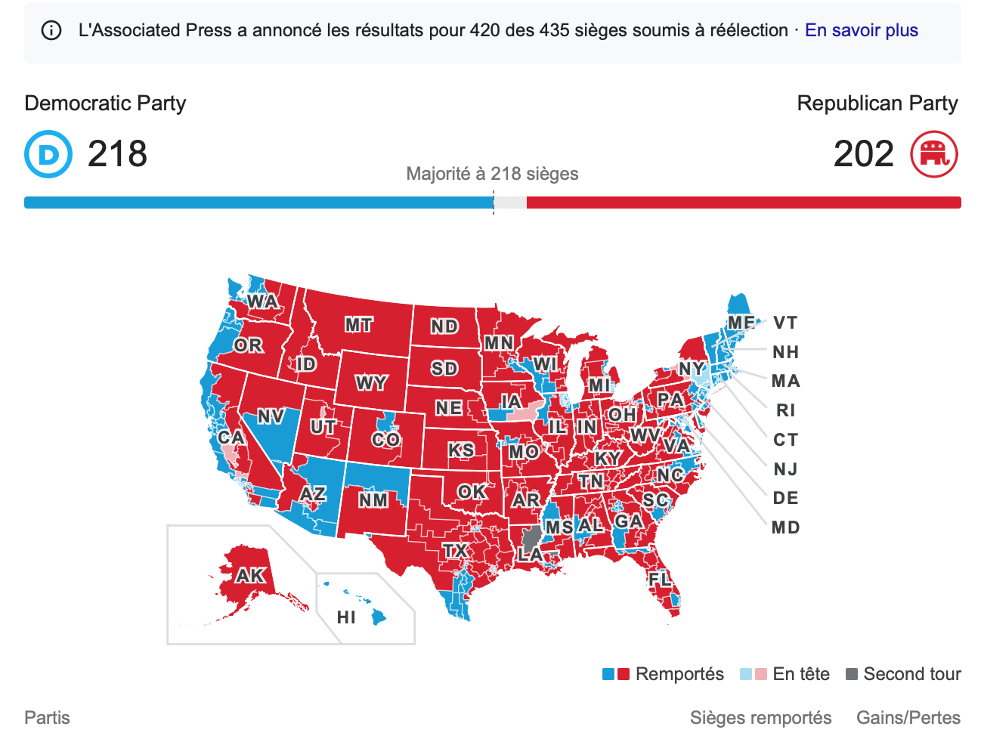

Slide 30
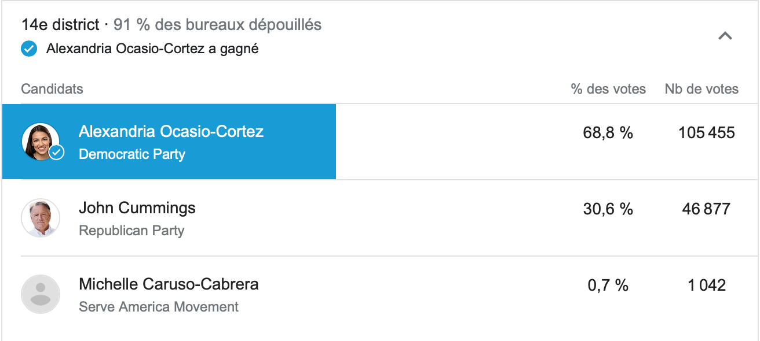
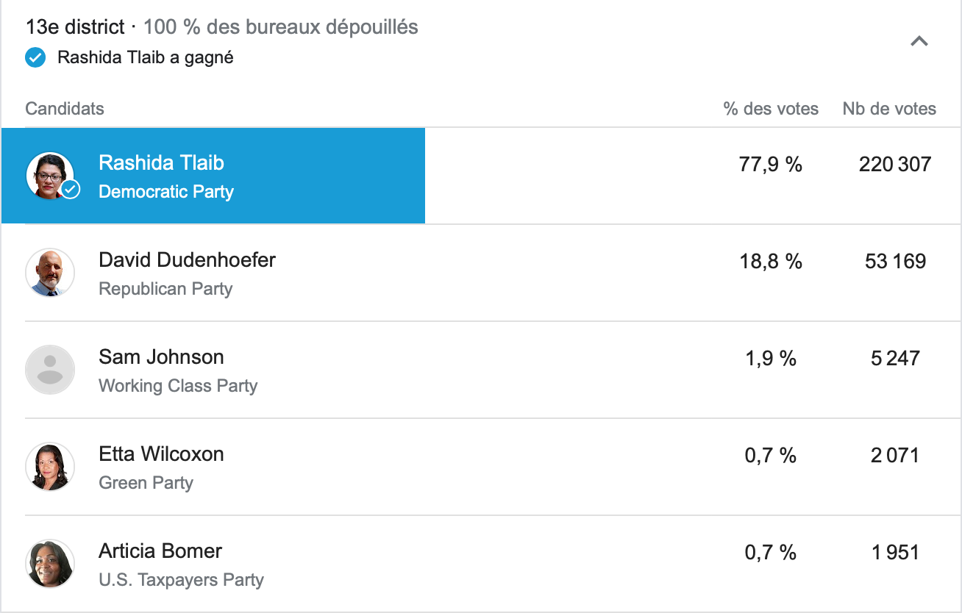
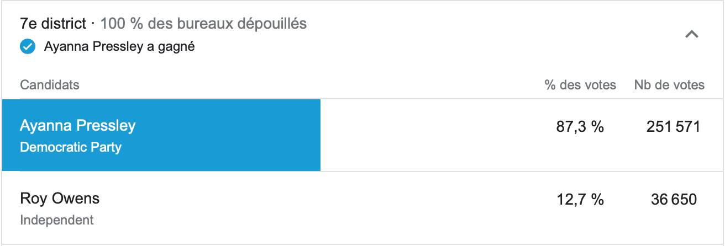
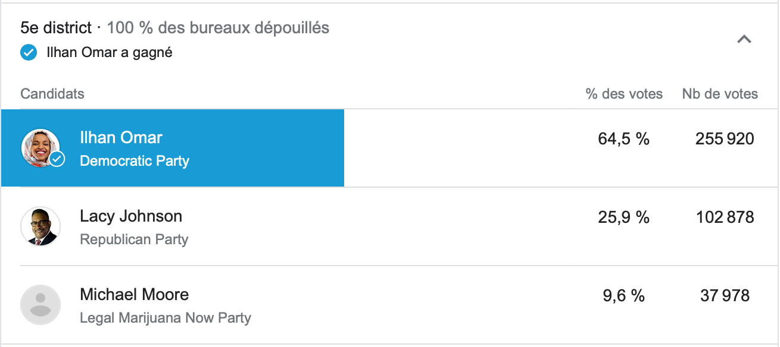
3.1. Résultats prometteurs
Impact politique de Bernie Sanders qui ouvre la voie à un nouveau courant explicitement « socialiste »
Succès du « squad » (L’équipe)
Réelecton d’Alexandria Ocasio Cortes (New-York)
Réelection d’Ayanna Pressley (Massachussets)
Réelection d’Ilham Omar (Minnesota)
Réelection de Rachida Tlaib (Michigan)

Slide 31
3.2. Résultats moins prometteurs
Biden doit résoudre le paradoxe que les ouvriers américains (notamment dans le Rust Belt: Michigan, …) ont massivement voté Trump. Les Démocrates se sont coupés de leur base ouvrière.
Biden est un Président peu charismatique, âgé et en mauvaise santé
Amérique polarisée, fracturée
Bras de fer commercial avec la Chine continuera
Biden va devoir composer avec un Sénat majoritairement républicain

Slide 32
4. Autres questions ?
Les recours de Trump ont-ils une chance d’aboutir ?
Très faibles chances selon tous les observateurs.
Il est à noter que les grandes puissances (Chine, Russie, France, Allemagne, UE) ont tous reconnus la victoire de Joe Biden
Qui peut obliger Donald Trump à quitter la Maison Blanche?
Trump est Président jusqu’au 20 janvier 2021 à midi. Il n’est pas légalement obligé de reconnaître sa défaite le soir des élections. Ses propres conseillers sont divisés. Il a le droit de ne pas respecter la tradition. En revanche, il devra obligatoirement organiser la transition assez rapidement.

Slide 33
4. Autres questions ?
Quelles sont les conséquences du refus de Trump sur la transition ?
Cela retarde la transition mais il y a peu de chances que la démocratie américaine soit prise en otage très longtemps.
Assiste-t-on à une forme d’agonie de la démocratie américaine ?
Plutôt une grande résilience du système démocratique
Rôle des officiels et des bénévoles dans les processus de décompte en est un exemple (Les incidents dans le comté de Marycopa AR, plutôt une exception)

Slide 34
4. Autres questions ?
Quel est le calendrier pour la suite des événements ?
23 novembre 2020 : Fin officielle du dépouillement
14 décembre 2020 : Grands électeurs doivent désigner le Président et donc dernier délai concernant les contestations
6 janvier 2021 : le Congrès valide les pouvoirs du Président
20 janvier 2021: Prestation de serment du nouveau Président à Washington

Slide 35
5. Sources des données
Slide 4: https://beaufortncboe.org/sites/beaufortncboe.org/files/attachments/2020-08/BEAUFORT-20201103-SAMPLE-U-B0001-GEN.pdf
Slides 6/7/8 : https://edition.cnn.com/election/2020/results/president
Slide 10 : https://edition.cnn.com/interactive/2020/11/politics/2020-vs-2016-election-map-charts/
Slides 11/12: https://www.fec.gov/introduction-campaign-finance/election-and-voting-information/
Slide 16: https://www.nytimes.com/interactive/2020/11/06/upshot/suburbs-shifted-left-president.html
Slides 18/19: http://www.electproject.org/2020g. Voir aussi : https://www.presidency.ucsb.edu/statistics/data/voter-turnout-in-presidential-elections
Slides 28/29/30: Chiffres d’Associated Press (www.apnews.com) diffusés par www.google.com

